Slide 1
상속 (Inheritance)

Slide 2
클래스 확장(Class Extension)
superclass
자동차
general
버스
트럭
승용차
subclass
덤프 트럭
유조차
specific
트럭은 자동차를 확장한다(Truck extends Car)
트럭은 자동차의 타입을 상속한다(Truck inherits type of Car)
트럭은 자동차의 일종이다(트럭도 자동차이다).

Slide 3
클래스 확장(Class Extension)
class Car {어쩌구 저쩌구};
class Truck extends Car { 이러쿵 저러쿵; }
class Bus extends Car { 쏼라 쏼라; }
class ExtensionTest {
public static void main(String[] args) {
Car c; // Car 타입 참조변수 선언
c = new Car();
c = new Truck(); // Truck도 Car의 일종이므로 OK!
c = new Bus(); // Bus도 Car의 일종이므로 OK!
}

Slide 4
클래스 확장(Class Extension)
class Car {어쩌구 저쩌구};
class Truck extends Car { 이러쿵 저러쿵; }
class Bus extends Car { 쏼라 쏼라; }
class ExtensionTest {
public static void main(String[] args) {
Car c = new Truck(); // Ok!
// c는 형식적으로는 Car 타입 참조변수이고
// 실제로는 Truck 객체를 가리킨다.
Truck t = c; // 컴파일 에러!
// 컴파일러는 형식적 타입을 체크한다.
// Car 타입 값을 Truck 타입 변수에 저장할 수 없다.
Truck t = (Truck)c; // Ok!
// c가 실제로는 Truck을 가리키고 있으므로
// Truck 타입으로 강제형변환할 수 있음: casting
// 만약 c가 Truck이 아닌 객체를 가리키고 있다면
// 캐스팅 불가 (실행할 때 예외 발생!)

Slide 5
클래스 확장(Class Extension)
superclass
자동차
general
버스
트럭
승용차
subclass
덤프 트럭
유조차
specific
트럭은 자동차를 확장한다(Truck extends Car)
트럭은 자동차의 구현을 상속한다(Truck inherits implementation of Car)
트럭은 자동차의 필드와 메소드를 상속한다(Truck inherits fields and methods of Car)

Slide 6
상속(Inheritance)
class Car {
private int 핸들각도;
private int 속도;
public void accelerate(int i) { … }
public void stop() { … }
public void turn(int angle) { … }
}
class Truck extends Car {
private boolean 짐실음;
public void load () { … };
public void unload() { … }
}
:Truck
핸들각도
속도
짐실음
Truck 인스턴스는 세개의 필드와 다섯개의 메소드를 갖는다(상속한 것 포함).
필드: 핸들각도, 속도, 짐실음
메소드: accelerate, stop, turn, load, unload

Slide 7
상속(Inheritance)
class Car {
private int 핸들각도;
private int 속도;
public void accelerate(int i) { … }
public void stop() { … }
public void turn(int angle) { … }
}
class Truck extends Car {
private boolean 짐실음;
public void load () { … };
public void unload() { … }
public String toString() {
return 핸들각도 + “ “ + 속도 + “ “ + 짐실음; // 에러!
}
}
:Truck
핸들각도
속도
짐실음
Truck은 Car의 private 멤버를 사용할 수 없다.
Truck 객체는 "핸들각도" 필드를 갖고 있기는 하지만 그 필드에 직접 접근할 수는 없음.

Slide 8
class Car {
private int 핸들각도;
private int 속도;
public void accelerate(int i) { … }
public void stop() { … }
public void turn(int angle) { … }
public int get핸들각도() { return 핸들각도; } // Getter 메소드
public int get속도() { return 속도; }
}
class Truck extends Car {
private boolean 짐실음;
public void load () { … };
public void unload() { … }
public String toString() {
return get핸들각도() + “ “ + get속도() + “ “ + 짐실음; // OK!
}
}
public 멤버에는 누구든지 접근할 수 있다.
누구든지 public 메소드를 호출할 수 있다.

Slide 9
상속(Inheritance)
class Car {
protected int 핸들각도;
protected int 속도;
public void accelerate(int i) { … }
public void stop() { … }
public void turn(int angle) { … }
}
class Truck extends Car {
private boolean 짐실음;
public void load () { … };
public void unload() { … }
public String toString() {
return 핸들각도 + “ “ + 속도 + “ “ + 짐실음; // OK!
}
}
:Truck
핸들각도
속도
짐실음
protected 멤버에는 같은 패키지 내의 클래스와 서브클래스로부터 접근할 수 있다.
Truck 객체는 자신의 "핸들각도" 필드에 직접 수 있다.

Slide 10
Object 클래스
표준라이브러리에 있는 클래스
모든 클래스의 슈퍼클래스
아래 둘은 같은 표현이다.
class Something
{ ... }
class Something extends Object
{ ... }

Slide 11
메소드 엎어쓰기(Method overriding)
class Car {
private int 핸들각도;
private int 속도;
public void accelerate(int i) { … }
public void stop() { …선다… }
public void turn(int angle) { … }
}
class Truck extends Car {
private boolean 짐실음;
public void load () { … };
public void unload() { … }
public void stop() { …천천히 선다… } // 엎어쓰기!
}
stop 메소드는 엎어쓰기(override)되었다.
수퍼클래스로부터 상속한 메소드와 시그너쳐(메소드 이름과 파라미터)가 같은 메소드를 선언하면 상속한 메소드를 엎어쓰기하게 된다.

Slide 12
메소드 엎어쓰기(Method overriding)
수퍼클래스의 메소드와 signature(이름과 파라미터)가 같은 메소드를 서브클래스에서 정의하면 그 메소드가 재정의된다.
Access를 줄이는 방향으로는 overriding 할 수 없다. 즉 아래와 같은 것은 오류이다(!)
수퍼클래스(Car): public void stop() { … }
서브클래스(Truck): private void stop() { … }
누구든지 자동차의 stop 메소드를 사용할 수 있다고 계약을 했는데
자동차의 일종인 트럭을 만들면서 stop을 사용할 수 없게 하면 계약위반임.

Slide 13
메소드 엎어쓰기(Method overriding)
Access를 늘이는 방향으로의 overriding은 가능하다.
수퍼클래스(Computer): private void overclock() { … }
서브클래스(GamingComputer): public void overclock() { … }
컴퓨터를 설계할 때 오버클락 기능을 마련해 두었지만 일반적으로 불필요하므로 동작의 안정성을 위해 감추어 둠.
고성능을 요구하는 특별한 컴퓨터의 경우 이 기능을 열어줄 수 있음.

Slide 14
필드의 상속
슈퍼클래스로부터 상속한 필드와 같은 이름의 필드를 정의하면?
같은 이름을 갖는 두 개의 필드가 존재하게 됨
이 두 필드는 서로 독립적임
이렇게 하지 않는 것이 바람직함

Slide 15
구성자 Constructor

Slide 16
구성자는 인스턴스 필드 초기화에 주로 사용된다.
class Car {
private int 핸들각도;
private int 속도;
public Car() { 핸들각도 = 0; 속도 = 0;}
public Car(int angle, int speed) {
핸들각도 = angle;
속도 = speed;
}
public void accelerate(int i) { … }
public void stop() { …선다… }
public void turn(int angle) { … }
}

Slide 17
구성자는 항상 필요하다
class Car {
private int 핸들각도;
private int 속도;
public void accelerate(int i) { … }
public void stop() { …선다… }
public void turn(int angle) { … }
}
class Car {
public Car() { }
private int 핸들각도;
private int 속도;
public void accelerate(int i) { … }
public void stop() { …선다… }
public void turn(int angle) { … }
}
구성자를 적어주지 않으면
파라미터 없는, 아무 일도 하지 않는, 기본구성자 (default constructor) 가 컴파일러에 의해 자동으로 삽입됨.

Slide 18
구성자는 항상 필요하다
class Car {
public Car() { 핸들각도 = 0;}
private int 핸들각도;
private int 속도;
public void accelerate(int i) { … }
public void stop() { …선다… }
public void turn(int angle) { … }
}
class Car {
public Car() { }
public Car() { 핸들각도 = 0;}
private int 핸들각도;
private int 속도;
public void accelerate(int i) { … }
public void stop() { …선다… }
public void turn(int angle) { … }
}
구성자가 이미 있는 경우에는
기본구성자 (default constructor)가 자동으로 삽입되지 않는다.

Slide 19
구성자는 항상 필요하다
class Car {
public Car(double a) {핸들각도 = a;}
private int 핸들각도;
private int 속도;
public void accelerate(int i) { … }
public void stop() { …선다… }
public void turn(int angle) { … }
}
class Car {
public Car() { }
public Car(double a) {핸들각도 = a;}
private int 핸들각도;
private int 속도;
public void accelerate(int i) { … }
public void stop() { …선다… }
public void turn(int angle) { … }
}
구성자가 이미 있는 경우에는
기본구성자 (default constructor)가 자동으로 삽입되지 않는다.

Slide 20
서브클래스에서의 필드 초기화

Slide 21
구성자는 인스턴스 필드 초기화에 주로 사용된다.
슈퍼클래스에 선언된 필드는 슈퍼클래스 구성자가 초기화하도록 위임한다.
class Car {
private int 핸들각도;
private int 속도;
public Car() { 핸들각도 = 0; 속도 = 0;}
public void accelerate(int i) { … }
public void stop() { …선다… }
public void turn(int angle) { … }
}
class Truck extends Car {
public Truck() {super(); 짐실음 = false}
private boolean 짐실음;
public void load () { … };
public void unload() { … }
public void stop() { …천천히 선다… }
}
슈퍼클래스의 구성자를 호출함.
Car 구성자가 Truck 인스턴스의 핸들각도, 속도 필드를 초기화해준다.
구성자 내에서 super를 사용할 경우에는 그것이 구성자의 첫 문장이어야 한다.

Slide 22
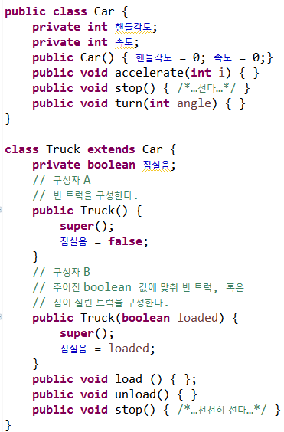
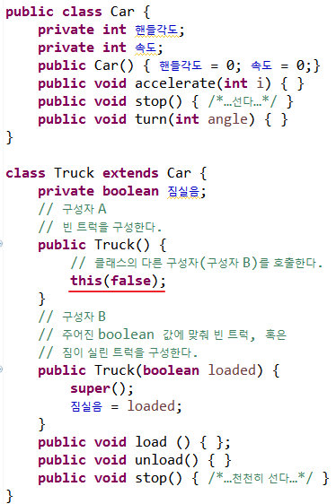
구성자가 다중정의(overloading)된 경우
구성자가 다른 구성자를 호출하는 경우

Slide 23
객체 구성 과정(Instantiation)
서브클래스는 수퍼클래스로부터 상속한 필드와 자신이 새로 선언한 필드를 갖는다.
서브클래스 인스턴스가 만들어질 때 이 두 가지 필드들은 모두 그 타입에 따른 기본값을 가진 상태로 만들어진다.
서브클래스 구성자 첫 문장으로 수퍼클래스 구성자를 호출한다. 수퍼클래스 구성자는 서브클래스 인스턴스가 갖는 필드들 중 수퍼클래스로부터 상속한 필드들을 초기화해준다.
서브클래스의 구성자의 나머지 부분에서는 서브클래스에서 새로 선언한 필드들을 초기화한다.

Slide 24
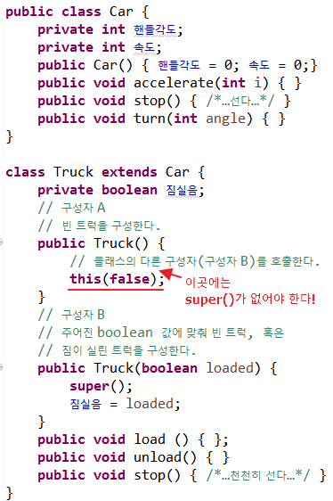
구성자가 다른 구성자를 호출하는 경우
구성자에서 this() 문장으로 클래스의 다른 구성자를 호출할 때는 그 다른 구성자에서 수퍼클래스 구성자를 호출하도록 한다.
그러니까 구성자 내에 this()와 super()가 함께 있을 수 없다.

Slide 25
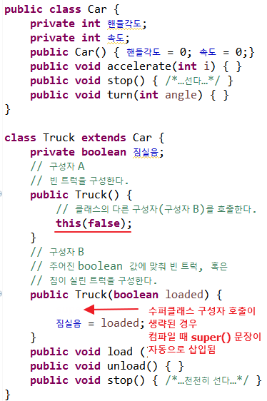
묵시적 수퍼클래스 구성자 호출
구성자 첫 문장이 슈퍼클래스 구성자 호출이 아닌 경우에는 super() 문장을 컴파일러가 자동으로 삽입해 준다.

Slide 26
연쇄적인 수퍼클래스 구성자 호출
객체를 구성할 때는 항상 슈퍼클래스의 구성자를 호출한다.
이 수퍼클래스 구성자 호출이 연쇄적으로 일어나므로 결국 맨 위에 있는 클래스인 Object 클래스의 구성자까지 실행된다.

Slide 27
Truck도 Car이다.
public class Driver {
public void drive(Car c) {
System.out.println("Car");
}
public static void main(String[] args) {
Driver d = new Driver();
d.drive(new Car());
d.drive(new Truck()); // Truck도 Car의 일종
// 이므로 OK!
}
}
class Car { }
class Truck extends Car { }
출력 Car
Car

Slide 28
메소드가 다중정의(overloading)된 경우
더 꼭 맞는 파라미터를 갖는 메소드가 선택된다.
public class Driver {
// 다중정의된 drive 메소드
public void drive(Car c) {
System.out.println("Car");
}
public void drive(Truck t) {
System.out.println("Truck");
}
public static void main(String[] args) {
Driver d = new Driver();
d.drive(new Car()); // 첫번째 drive 실행
d.drive(new Truck()); // 두번째 drive 실행
}
}
class Car { }
class Truck extends Car { }
출력 Car
Truck

Slide 29
static type, dynamic type
Car c = new Truck();
c의 타입은?
static type - Car
참조변수의 형식적인 타입
컴파일할 때의 타입
dynamic type - Truck
참조변수가 가리키는 객체의 타입
실행할 때의 타입

Slide 30
변수 타입(static type)에 따라 호출 가능한 메소드가 정해짐
class Car {
private int 핸들각도;
private int 속도;
public void accelerate(int i) { … }
public void stop() { … }
public void turn(int angle) { … }
}
class Truck extends Car {
private boolean 짐실음;
public void load () { … };
public void unload() { … }
}
class ExtensionTest {
public static void main(String[] args) {
Car c = new Truck();
c.load(); // Compile Error!
// c에는 Car 메소드만
// 호출할 수 있다.
// Truck 메소드는
// 호출할 수 없다.
}
}

Slide 31
엎어쓰기된 메소드: 레퍼런스가 가리키는 객체의 실제 타입(dynamic type)에 따라 method가 선택됨
class Car {
public Car() { 핸들각도 = 0; 속도 = 0;}
private int 핸들각도;
private int 속도;
public void accelerate(int i) { … }
public void stop() { …선다… }
public void turn(int angle) { … }
}
class Truck extends Car {
public Truck() {super(); 짐실음 = false}
private boolean 짐실음;
public void load () { … };
public void unload() { … }
public void stop() { …천천히 선다… }
}
Car c;
c = new Truck();
c.stop();
// 실제타입이 Truck이므로
// Truck의 stop 메소드가
// 실행된다.

Slide 32
super
(1) 수퍼클래스 생성자를 명시적으로 호출할 때 사용됨
(2) 수퍼클래스 메소드를 호출할 때 사용됨

Slide 33
class Car {
public Car() { 핸들각도 = 0; 속도 = 0;}
private int 핸들각도;
private int 속도;
public void accelerate(int i) { … }
public void stop() { …선다… }
public void turn(int angle) { … }
}
class Truck extends Car {
public Truck() {super(); 짐실음 = false;}
private boolean 짐실음;
public void load () { … };
public void unload() { … }
public void stop() { …천천히 선다… }
public void emergencyStop() {
stop(); // this.stop()
비상등 작동;
}
}
Car c;
c = new Truck();
c.stop();
c.emergencyStop();

Slide 34
class Car { ... }
class Truck extends Car {
...
public void emergencyStop() {
super.stop(); // 수퍼클래스의 메소드
비상등 작동;
}
}
stop()은 Truck의 인스턴스 메소드이다.
Truck 클래스 내의 어떤 메소드 내에서 stop()이라고 적으면 this.stop()이라고 적은 것과 같다. 즉, Truck 객체 자신에게 stop()메소드를 호출하는 것이다. 이 때 this는 Truck 객체 자신을 가리키는 참조이다. (list.add(3)이라고 호출할 때 list는 리스트 객체를 가리키는 참조이다.)
Truck 클래스 내의 어떤 메소드 내에서 super.stop()이라고 적으면 슈퍼클래스인 Car 클래스의 stop() 메소드를 Truck 객체 자신에게 호출하는 것이다. 슈퍼클래스 객체인 Car 객체에게 메소드를 호출하는 것이 아니다. 즉, super가 Truck 객체 자신을 가리키는 수퍼클래스 타입 참조로 작용한다.

Slide 35
class Car {
public Car() { 핸들각도 = 0; 속도 = 0;}
private int 핸들각도;
private int 속도;
public void accelerate(int i) { … }
public void stop() { …선다… }
public void turn(int angle) { … }
}
class Truck extends Car {
public Truck() {super(); 짐실음 = false;}
private boolean 짐실음;
public void load () { … };
public void unload() { … }
public void stop() { …천천히 선다… }
public void emergencyStop() {
super.stop(); // 수퍼클래스의 메소드
비상등 작동;
}
}
Car c;
c = new Truck();
c.stop();
c.emergencyStop();

Slide 36
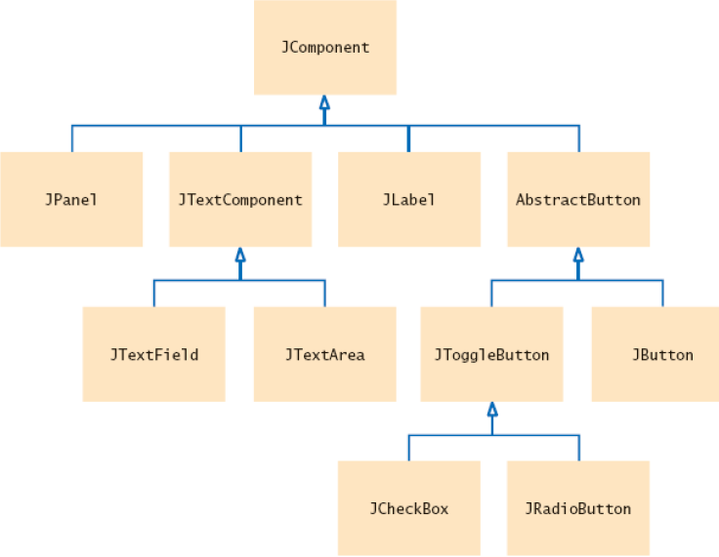
Inheritance Hierarchies Example
Superclass JComponent has methods getWidth, getHeight

Slide 37
Bank Account 예
Checking account:
무이자
거래당 수수료 부과, 매달 징수
매달 무료 거래 기본 제공
Savings account:
매달 이자 지급

Slide 38
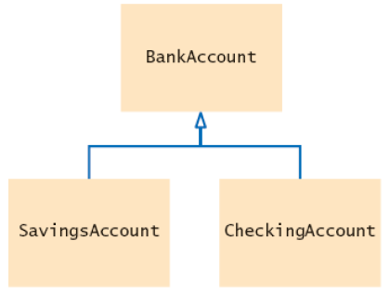
SavingsAccount 정기적으로 이자를 지급해 줌
CheckingAccount는 거래 건수에 따라 수료를 떼감
두 개 모두 BankAccount로부터 필드와 메소드를 상속함
적금계좌
결제계좌

Slide 39
CheckingAccount
정기적으로 거래 건수에 따라 수료를 떼감
거래 건수를 기억해야 하므로 balance외에 추가적인 필드를 가짐(transactionCount)
입금, 출금할 때마다 transactionCount를 증가시켜야 하므로 deposit, withdraw 메소드를 엎어쓰기함
수수로를 떼는 메소드를 추가로 구현함

Slide 40
public class BankAccount
{ public double getBalance() {...}
void deposit(double amount) {. . .} public void withdraw(double amount) {. . .}
private double balance; }
public class CheckingAccount extends BankAccount { public void deposit(double amount) {. . .} public void withdraw(double amount) {. . .} public void deductFees() {. . .} // new method private int transactionCount; // new instance field }
각 CheckingAccount 객체는 두 개의 필드를 가짐:
balance (BankAccount로부터 상속한 것)
transactionCount (CheckingAccount에서 새로 정의된 것)
파란색 메소드는 엎어쓰기해야 함.

Slide 41
Overriding deposit method
public class CheckingAccount extends BankAccount { . . . public void deposit(double amount) { transactionCount++; balance = balance + amount; // error!
}
balance는 BankAccount의 private 필드이므로 CheckingAccount에서 접근할 수 없다.

Slide 42
Overriding deposit method
public class CheckingAccount extends BankAccount { . . . public void deposit(double amount) { transactionCount++; deposit(amount) // 여전히 문제 있음!
}
자기 자신을 호출하게 됨 – 무한 루프!

Slide 43
Overriding deposit method
public class CheckingAccount extends BankAccount { . . . public void deposit(double amount) { transactionCount++; super.deposit(amount) OK!
}
슈퍼클래스의 deposit 메소드를 호출함

Slide 44
public class CheckingAccount extends BankAccount { . . . public void withdraw(double amount) { transactionCount++; super.withdraw(amount); }
public void deductFees() { if (transactionCount > FREE_TRANSACTIONS) { double fees = TRANSACTION_FEE * (transactionCount - FREE_TRANSACTIONS); super.withdraw(fees); } transactionCount = 0; } private static final int FREE_TRANSACTIONS = 3; private static final double TRANSACTION_FEE = 2.0; }

Slide 45
구성자
public class BankAccount { public BankAccount(double initialBalance) { balance = initialBalance; } . . . }
public class CheckingAccount extends BankAccount { public CheckingAccount(double initialBalance) { super(initialBalance); transactionCount = 0; } . . . }

Slide 46
SavingsAccount
정기적으로 이자를 지급해 줌
이자율을 기억해야 하므로 balance외에 추가적인 필드를 가짐(interestRate)
이자를 지급하는 메소드를 추가로 구현함

Slide 47
public class BankAccount
{ public double getBalance() {...}
void deposit(double amount) {. . .} public void withdraw(double amount) {. . .}
private double balance; }
public class SavingsAccount extends BankAccount { public SavingsAccount(double rate) // 구성자 { interestRate = rate; } public void addInterest() { double interest = getBalance() * interestRate / 100; deposit(interest); } private double interestRate; }
balance에 직접 접근 불가!
객체 자신에게 getBalnace 호출

Slide 48
수퍼클래스 레퍼런스를 파라미터로 사용하면 메소드를 널리 활용할 수 있다.
public void transfer(double amount, BankAccount other) { withdraw(amount); other.deposit(amount); }
transfer(500.0, bankAccount);
transfer(500.0, savingsAccount);
transfer(500.0, checkingAccount);

Slide 49
서브클래스로 변환(downcasting)할 필요가 있는 경우
변환이 안전한지 확인하는 방법 - instanceof 연산자
void doProcess(Object anObject){
if (anObject instanceof BankAccount) { BankAccount anAccount = (BankAccount) anObject; . . . }
. . .
}

Slide 50
다형성 (Polymorphism)
Polymorphism: 어떤 놈의 행동이 때에 따라 달라지는 성질
other가 CheckingAccount일 때와 SavingsAccount일 때 other.depost(amont)의 동작(실행내용)이 다르다!
public void transfer(double amount, BankAccount other) { withdraw(amount); // Shortcut for this.withdraw(amount) other.deposit(amount); }

Slide 51
다형성 (Polymorphism)
BankAccount anAccount = new CheckingAccount(); anAccount.deposit(1000);
// Calls "deposit" from CheckingAccount
엎어쓰기된 메소드가 호출될 때는 객체의 실제 타입에 따라 실행될 메소드가 선택됨

Slide 52
다형성 (Polymorphism)
class PolymorphismDemo {
public static void main(String[] args)
{
BankAccount[] accounts = {new BankAccount(100), new SavingsAccount(200), new CheckingAccount(300)};
for (int i=0; i<accounts.length; i++)
accounts[i].deposit(50); // 객체의 실제 타입에 따라
// 적절한 deposit 메소드가 실행됨
}

Slide 53
File AccountTester.java
01: /**
02: This program tests the BankAccount class and
03: its subclasses.
04: */
05: public class AccountTester
06: {
07: public static void main(String[] args)
08: {
09: SavingsAccount momsSavings
10: = new SavingsAccount(0.5);
11:
12: CheckingAccount harrysChecking
13: = new CheckingAccount(100);
14:
15: momsSavings.deposit(10000);
16:

Slide 54
File AccountTester.java
17: momsSavings.transfer(2000, harrysChecking);
18: harrysChecking.withdraw(1500);
19: harrysChecking.withdraw(80);
20:
21: momsSavings.transfer(1000, harrysChecking);
22: harrysChecking.withdraw(400);
23:
24: // Simulate end of month
25: momsSavings.addInterest();
26: harrysChecking.deductFees();
27:
28: System.out.println("Mom's savings balance = $“
29: + momsSavings.getBalance());
30:
31: System.out.println("Harry's checking balance = $“
32: + harrysChecking.getBalance());
33: }
34: }

Slide 55
File BankAccount.java
01: /**
02: A bank account has a balance that can be changed by
03: deposits and withdrawals.
04: */
05: public class BankAccount
06: {
07: /**
08: Constructs a bank account with a zero balance.
09: */
10: public BankAccount()
11: {
12: balance = 0;
13: }
14:
15: /**
16: Constructs a bank account with a given balance.
17: @param initialBalance the initial balance
18: */

Slide 56
File BankAccount.java
19: public BankAccount(double initialBalance)
20: {
21: balance = initialBalance;
22: }
23:
24: /**
25: Deposits money into the bank account.
26: @param amount the amount to deposit
27: */
28: public void deposit(double amount)
29: {
30: balance = balance + amount;
31: }
32:
33: /**
34: Withdraws money from the bank account.
35: @param amount the amount to withdraw
36: */

Slide 57
File BankAccount.java
37: public void withdraw(double amount)
38: {
39: balance = balance - amount;
40: }
41:
42: /**
43: Gets the current balance of the bank account.
44: @return the current balance
45: */
46: public double getBalance()
47: {
48: return balance;
49: }
50:
51: /**
52: Transfers money from the bank account to another account
53: @param amount the amount to transfer
54: @param other the other account
55: */

Slide 58
File BankAccount.java
56: public void transfer(double amount, BankAccount other)
57: {
58: withdraw(amount);
59: other.deposit(amount);
60: }
61:
62: private double balance;
63: }

Slide 59
File CheckingAccount.java
01: /**
02: A checking account that charges transaction fees.
03: */
04: public class CheckingAccount extends BankAccount
05: {
06: /**
07: Constructs a checking account with a given balance.
08: @param initialBalance the initial balance
09: */
10: public CheckingAccount(double initialBalance)
11: {
12: // Construct superclass
13: super(initialBalance);
14:
15: // Initialize transaction count
16: transactionCount = 0;
17: }
18:

Slide 60
File CheckingAccount.java
19: public void deposit(double amount)
20: {
21: transactionCount++;
22: // Now add amount to balance
23: super.deposit(amount);
24: }
25:
26: public void withdraw(double amount)
27: {
28: transactionCount++;
29: // Now subtract amount from balance
30: super.withdraw(amount);
31: }
32:
33: /**
34: Deducts the accumulated fees and resets the
35: transaction count.
36: */

Slide 61
File CheckingAccount.java
37: public void deductFees()
38: {
39: if (transactionCount > FREE_TRANSACTIONS)
40: {
41: double fees = TRANSACTION_FEE *
42: (transactionCount - FREE_TRANSACTIONS);
43: super.withdraw(fees);
44: }
45: transactionCount = 0;
46: }
47:
48: private int transactionCount;
49:
50: private static final int FREE_TRANSACTIONS = 3;
51: private static final double TRANSACTION_FEE = 2.0;
52: }

Slide 62
File SavingsAccount.java
01: /**
02: An account that earns interest at a fixed rate.
03: */
04: public class SavingsAccount extends BankAccount
05: {
06: /**
07: Constructs a bank account with a given interest rate.
08: @param rate the interest rate
09: */
10: public SavingsAccount(double rate)
11: {
12: interestRate = rate;
13: }
14:
15: /**
16: Adds the earned interest to the account balance.
17: */

Slide 63
File SavingsAccount.java
18: public void addInterest()
19: {
20: double interest = getBalance() * interestRate / 100;
21: deposit(interest);
22: }
23:
24: private double interestRate;
25: }
Output:
Mom's savings balance = $7035.0
Harry's checking balance = $1116.0

Slide 64
Abstract Class, Abstract Method
abstract method: 구현되지 않은 메소드
public abstract void deductFees(); // 구현되지 않음
// 메소드 몸체가 없음
abstract method를 갖는 클래스는 abstract 클래스이며 선언문에 이를 표기해 주어야 함
public abstract class BankAccount {
public abstract void deductFees();
다른 메소드와 필드들
}
abstract 클래스는 그 객체를 구성할 수 없음.
여러 서브클래스를 만들어 쓸 수 있도록 함 (일종의 양식(form) 역할)

Slide 65
Final Classes
final 클래스는 그 서브클래스를 만들 수 없음.
public final class String { ... }
String 클래스는 확장할 수 없음
아무도 String 클래스의 변종을 만들어 낼 수 없음

Slide 66
Final Methods
final 메소드는 서브클래스에서 재정의할 수 없음.

Slide 67
Access Control (for classes, fields, and methods)
public access
모든 클래스에서 접근 가능
private access
클래스 내에서만 접근 가능
protected access
같은 패키지와 서브클래스에서만 접근 가능
package access
Default
같은 패키지 내에서 접근 가능

Slide 68
Object 클래스의 메소드
String toString()
boolean equals(Object otherObject)
int hashCode()
모든 클래스는 이 메소드들을 상속함.
일반적으로 재정의해서 사용해야 함.

Slide 69
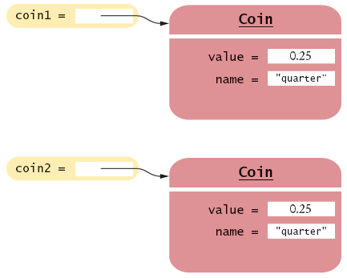
equals Method
content equality (일반적으로 필요한 것)

Slide 70
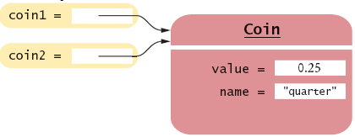
equals Method
reference equality (Object 클래스로부터 상속한 메소드)

Slide 71
Object 클래스의 equals 메소드
reference equality를 체크한다.
서브클래스에서 content equality를 원하면 equals 메소드를 재정의해야 함.

Slide 72
Overriding the equals Method
boolean equals(Object otherObject)
public class Point { . . . public boolean equals(Object otherObject) { Point other = (Point) otherObject; return x == other.x && y == other.y; } ...
private int x;
private int y; }
대강의 구현

Slide 73
public class Point { @Override
public boolean equals(Object object) {
boolean result = false;
if (object == null || !(object instanceOf Point)) {
result = false;
} else {
Point other = (Point) object; if(x == other.x && y == other.y)
result = true;
}
return result; } ...
private int x;
private int y; }
완전한 구현

Slide 74
hashCode 메소드
객체의 hashCode는 객체의 정보를 요리(hash)해서 만들어진 정수 값이다.
Object 클래스의 hashCode 메소드는 객체마다 서로 다른 hashCode를 반환하도록 구현되어 있다.
hashCode 메소드는 HashSet, HashMap 등의 Collection 클래스에서 (두 객체가 같지 않은지 빠르게 판별하기 위해) 사용된다.
equals 메소드에 의해 같은 것으로 판명되는 두 객체의 hashCode() 값은 같아야 한다. (자바 언어 규칙)
어떤 클래스에서 equals 메소드를 재정의하면 hashCode 메소드도 재정의해야 한다. equals 메소드에서 사용된 모든 필드가 hashCode 메소드 재정의에도 사용되어야 한다.

Slide 75
hashCode 메소드 재정의
// int count와 String name을 필드로 갖는 클래스의 경우,
public int hashCode()
{
int result = 17;
result = 37 * result + count;
result = 37 * result + name.hashCode();
return result;
}
// 17, 37은 임의의 소수(prime number).

Slide 76
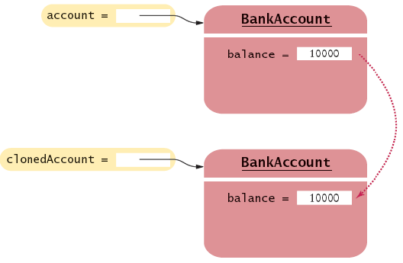
The clone Method
Object Object.clone()
BankAccount clonedAccount = (BankAccount) account.clone();

Slide 77
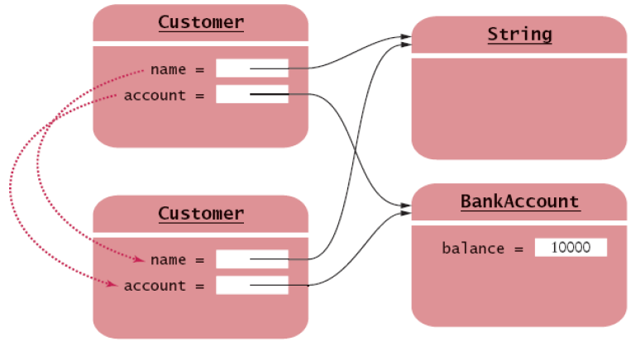
The Object.clone Method
clone 메소드는 shallow copy를 수행한다.
deep copy를 원하면 clone메소드를 엎어쓰기해야 한다.

Slide 78
The Object.clone Method
cloneable 인터페이스를 구현한 클래스 객체에만 clone 메소드를 호출할 수 있다.
cloneable 인터페이스에는 아무런 메소드도 정해져 있지 않다.

Slide 79
정리: 상속 왜 쓰나?
코드 중복 회피
코드 재사용
서브클래스들을 한꺼번에 처리할 수 있음
유지보수 간편 (수퍼클래스 변경이 서브클래스에 자동으로 반영됨)
애플리케이션 기능 확장이 쉬워짐

Slide 80
끝.

